Slide 1
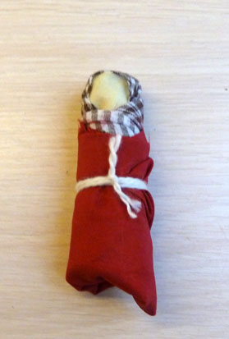
Тряпичная кукла «ПЕЛЕНАШКА»
Дмитриева Валентина Федоровна
воспитатель детского сада №51

Slide 2
Пеленашка – самая первая куколка ребенка.
Это младенчик в платочке, спеленутый и перевязанный ленточкой-веревочкой.
Такими куколками не играли. Их клали в колыбель к ребенку, чтобы они оберегали сон младенца и его самого от болезней.

Slide 3
Этапы изготовления куклы «ПЕЛЕНАШКА»

Slide 4
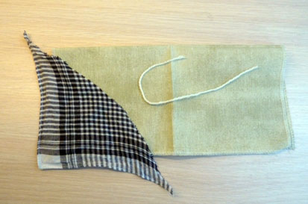
Для изготовления куклы понадобится: - два прямоугольных лоскута ткани примерно 15х25 см, - треугольный лоскут для платочка,
- нитки

Slide 5
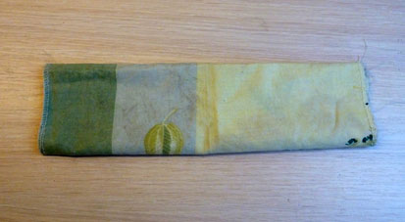
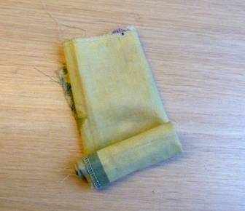
1. Прямоугольный лоскут ткани складываем пополам и плотно скручиваем в скатку

Slide 6
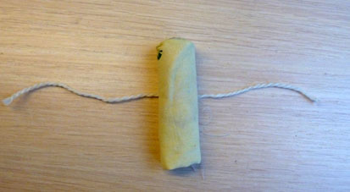
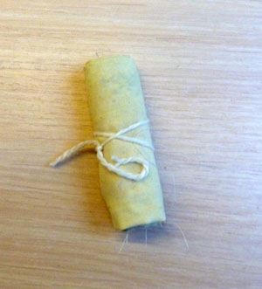
2. Перевязываем скрутку посередине ниткой

Slide 7
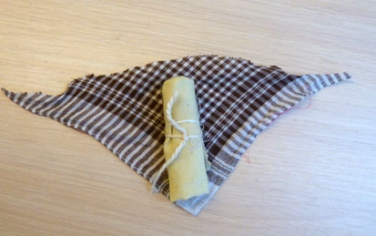
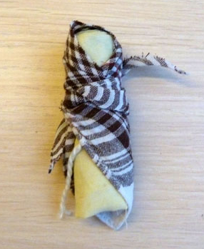
3. Обозначаем голову – повязываем на нее треугольный лоскуток-платок

Slide 8
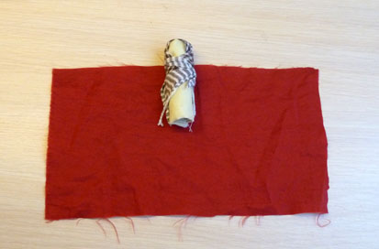
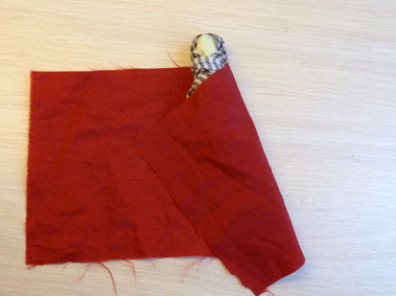
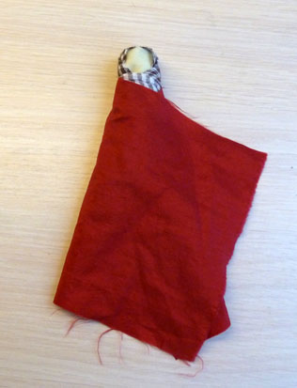
4. Затем куклу плотно пеленаем оставшимся куском ткани

Slide 9
Наша куколка-пеленашка готова!

Slide 10
Источники:
Шайдурова Н.В. «Традиционная тряпичная кукла» Санкт-Петербург Детство-пресс 2011
Интернет-ресурсы:
http://www.rukukla.ru/article/trya/kukla_pelena6ka.htm
http://www.trozo.ru/archives/18876
http://rebenok.by/community/index.php?topic

